Slide 1


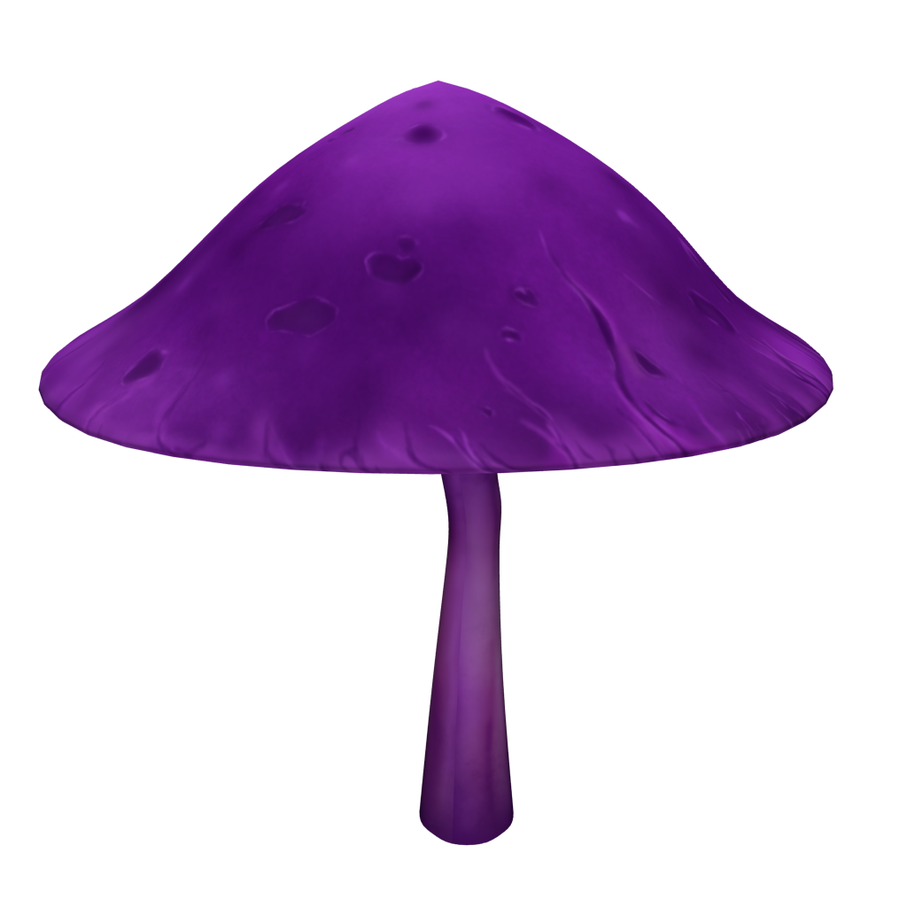


UPGRADES
Tier 3
Tier 2 0/3
Skillname
Mieser Skill des Todes macht
100 mehr Schaden pro Schlag
und erhöht die Laufgeschwindigdigkeit
um 666, sowie die Lebenspunkte
um richtig viel.
100 200 120
Tier 1 0/3
0/3 bis zum nächsten Tier = besser

Slide 2
Kampfgruppen
Tier III Upgrades
0/3 bis zum nächsten Tier = besser
0/3
Tier II Upgrades
0/3
Tier II Upgrades
0/3
0/3
Tier I Upgrades
Kampfgruppen
Ameisenbau
Ressourcenquellen
Wegpunkte

Slide 3
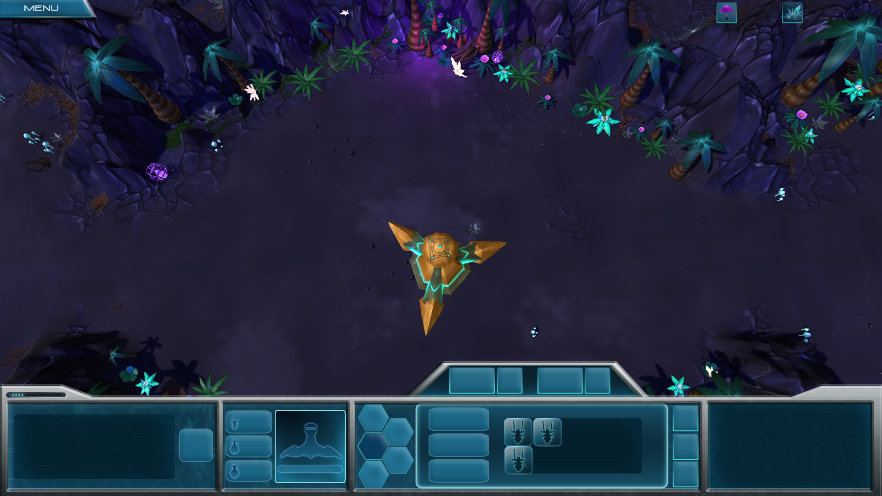
0/3
Tier III Upgrades
0/3
Tier II Upgrades
0/3
Tier I Upgrades
0/3
Tier I Upgrades
0/3
Tier I Upgrades

Slide 4
I II III IV V

Slide 5
I II III IV V
0/3 0/3 0/3 0/3
Skillname
Mieser Skill des Todes macht 100 mehr
Schaden pro Schlag und erhöht die Laufgeschwindigkeit um 666, sowie die
Lebenspunkte um richtig viel.
Forschkosten:
500 200 100
Modifizierungskosten:
50 20 10

Slide 6
I II III IV V
0/3 0/3 0/3 0/3
Skillname
Mieser Skill des Todes macht 100 mehr
Schaden pro Schlag und erhöht die Laufgeschwindigkeit um 666, sowie die
Lebenspunkte um richtig viel.
Forschkosten:
500 200 100
Modifizierungskosten:
50 20 10

Slide 7
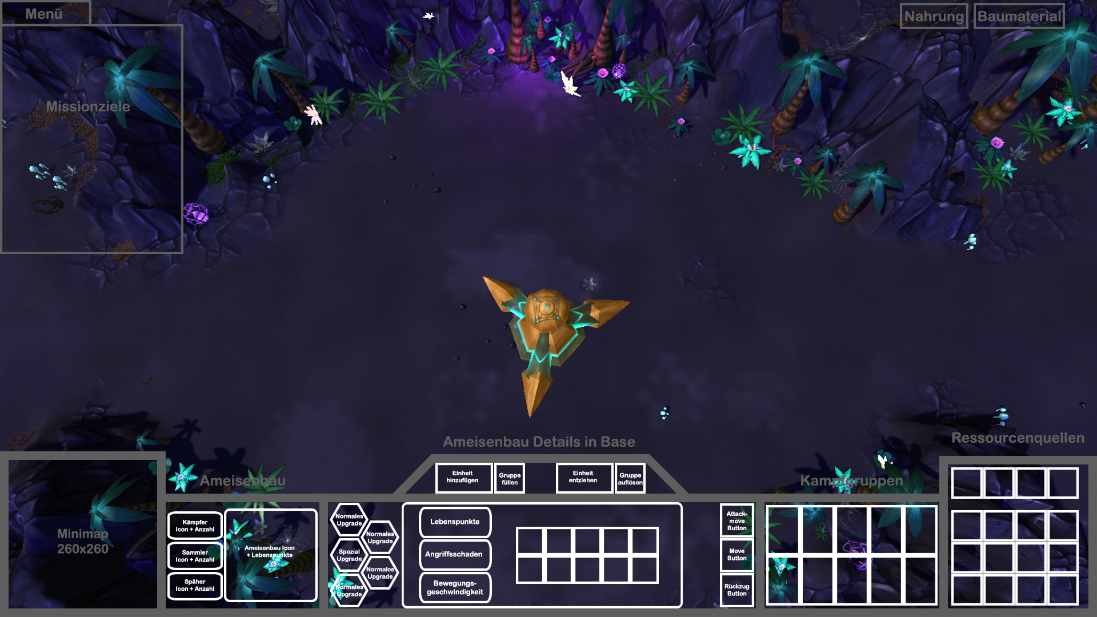
Skillname
Mieser Skill des Todes macht 100 mehr Schaden pro Schlag und erhöht die Laufgeschwindigkeit um 666, sowie die
Lebenspunkte um richtig viel.
Kosten:
500 200 100
Tier IV
Tier III
Tier II
Tier I 0/3

Slide 8
Skillname
Mieser Skill des Todes macht 100 mehr Schaden pro Schlag und erhöht die Laufgeschwindigkeit um 666, sowie die
Lebenspunkte um richtig viel.
Forschkosten:
100 200 300
Upgradekosten:
100 100 100
Tier IV
Tier III
Tier II
Tier I 0/3

